Slide 1
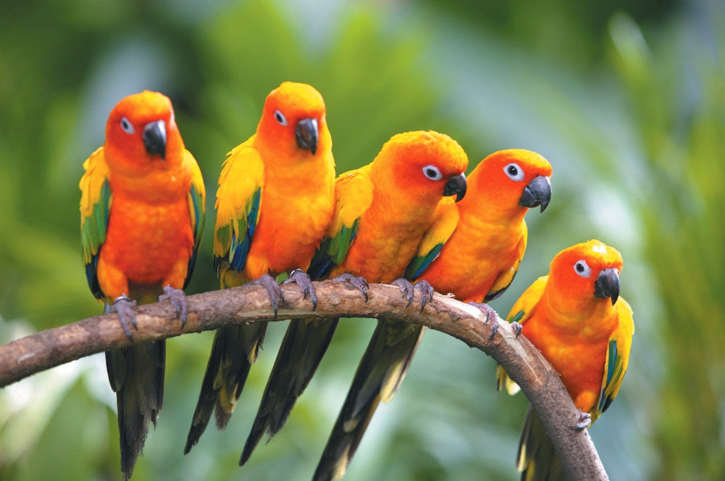
স্বাগতম

Slide 2
পাঠ পরিচিতি
প্রথম শ্রেণি
বিষয়ঃ প্রাথমিক গণিত
অধ্যায়ঃ বিয়োগের ধারনা
পাঠঃ বিয়োগের ধারনা (১—১০)
সময়ঃ ৫০ মিনিট ।

Slide 3
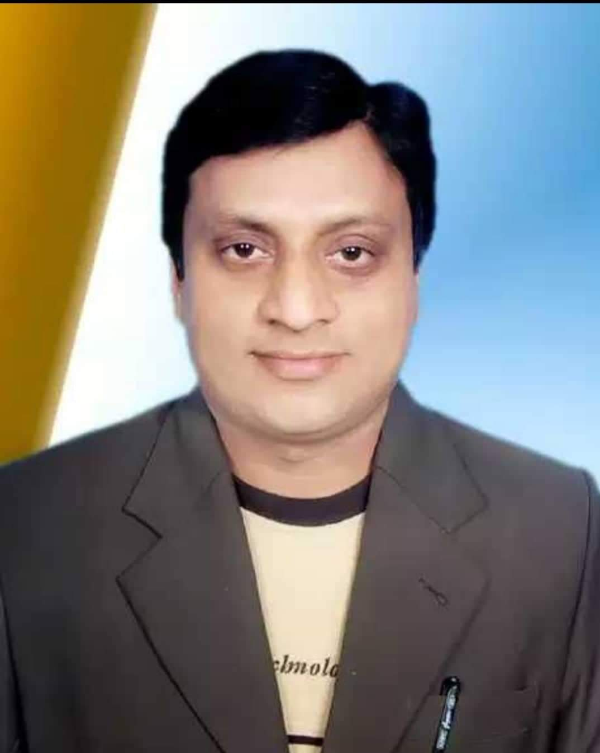
শিক্ষক পরিচিতি
মুহাম্মদ আলী হোসেন পাঠান
সহকারী শিক্ষক
চৌড়া নয়াবাড়ী সরকারি প্রাথমিক বিদ্যালয়
কালিগঞ্জ, গাজিপুর ।

Slide 4
শিখনফল
১০.১.১ এক গুচ্ছ উপকরণ থেকে কয়েকটি উপকরণ বাদ দিলে কয়টি
থাকে তা বলতে পারবে ।
১০.১.২ এক গুচ্ছ উপকরণ থেকে কয়েকটি বাদ দিলে কয়টি থাকে তা সংখ্যায়
বলতে ও লিখতে পারবে ।

Slide 5
চলো আমরা একটি ভিডিও দেখি ।

Slide 7
আজকের পাঠ
বিয়োগের ধারনা

Slide 8
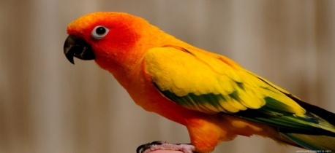
বাদ
৫ - ২ = ৩

Slide 9
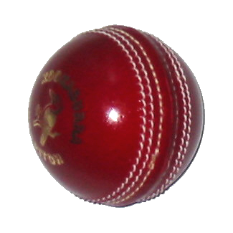
বাদ
৬ - ৩ = ৩

Slide 10
বাদ
৫ - ২ = ৩

Slide 11
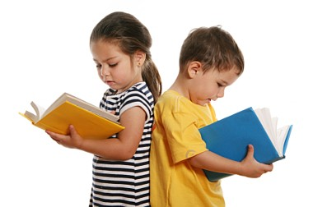
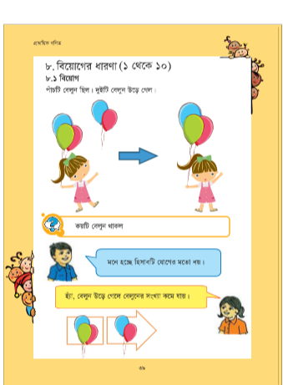
এসো পড়ি

Slide 12
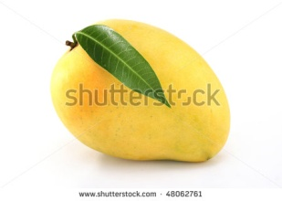
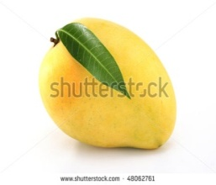
মূল্যায়ন
বাদ
৪ - ১ = 3
৯ - ৩ = ৬
৮ - ৪ = ৪

Slide 13
বাড়ির কাজ
৬ - ৪ =
৮ - ৬ =
৯ - ৪ =

Slide 14
ধন্যবাদ

